Slide 1
ICLC
DEN 3

Slide 2



Phrases
Jak se máte? (formal) x Jak se máš? (informal)
Dobře.
Fajn.
Super.
Ujde to.
Jde to.
Jakž takž.
Špatně.
Blbě.
Děkuji/Děkuju. x Díky.
A vy? x A ty?

Slide 3
BÝT
(ne)BÝT
Já (ne)JSEM my (ne)JSME
Ty (ne)JSI vy (ne)JSTE
On/ona/to (není) JE oni (ne)JSOU
Já jsem Petr. My jsme studenti.
Odkud jsi? Odkud jste?
To je doktor? Karel a Josef jsou z Brna.

Slide 4
DĚLAT
(ne)DĚLAT
Já (ne)dělÁM my (ne)dělÁME
Ty (ne)dělÁŠ vy (ne)dělÁTE
On/ona/to (ne)dělÁ oni (ne)dělAJÍ
Já dělám pizzu. My děláme domácí úkol.
Co děláš? Co děláte?
Co dělá Petr? Co dělají Karel a Jana o víkendu?

Slide 5
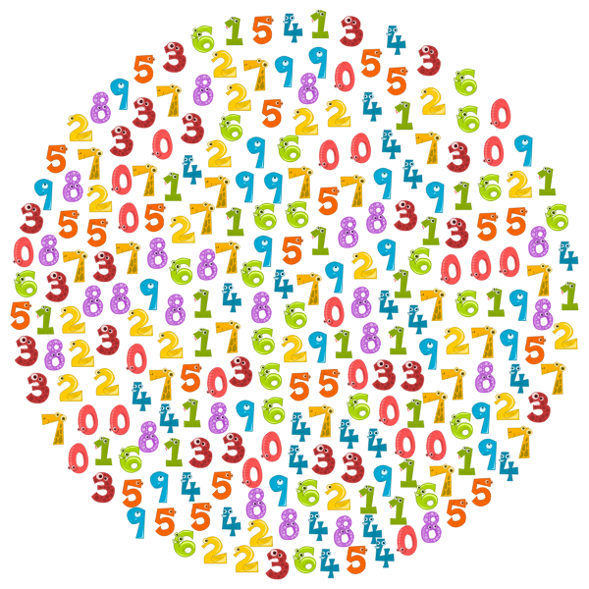
Čísla 0-10
0 - nula
1 - jedna
2 - dva
3 - tři
4 - čtyři
5 - pět
6 - šest
7 - sedm
8 - osm
9 - devět
10 - deset
Jaké máte UČO?
Jaký máte telefon?

Slide 6
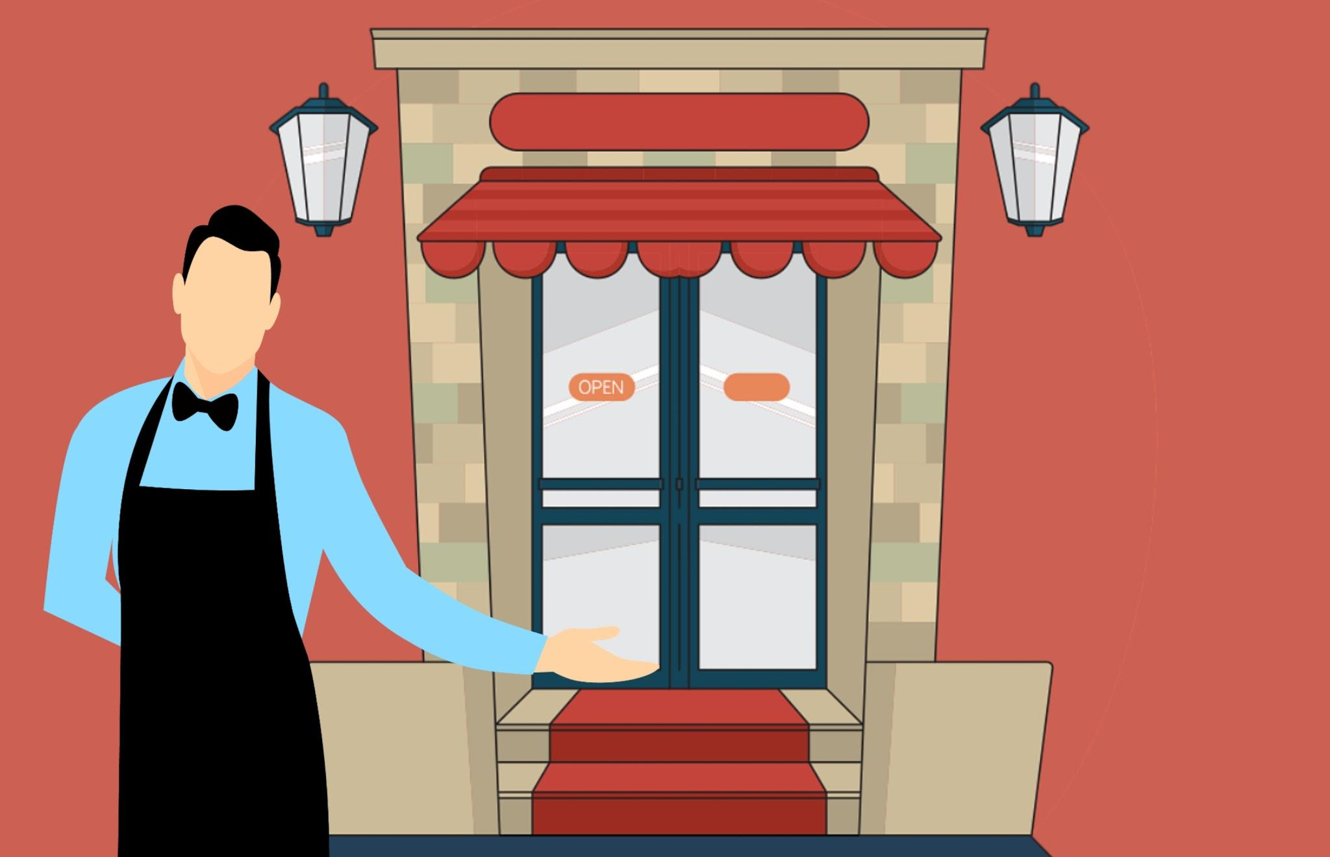
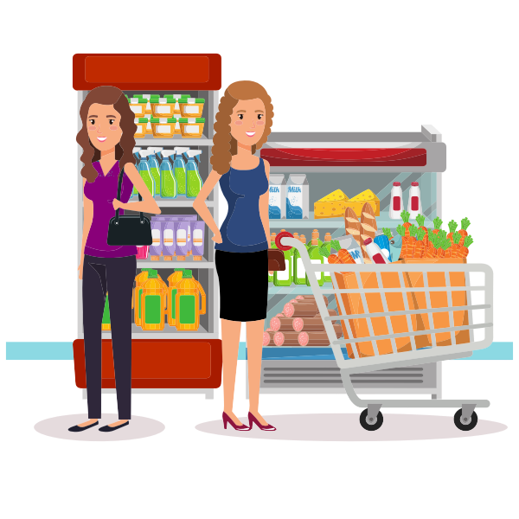
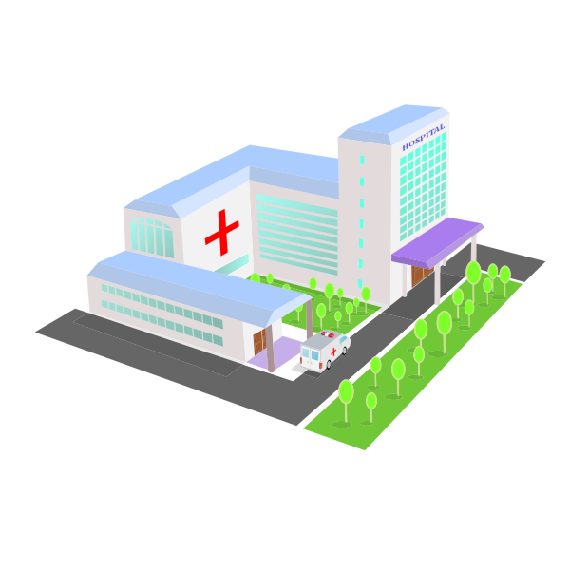

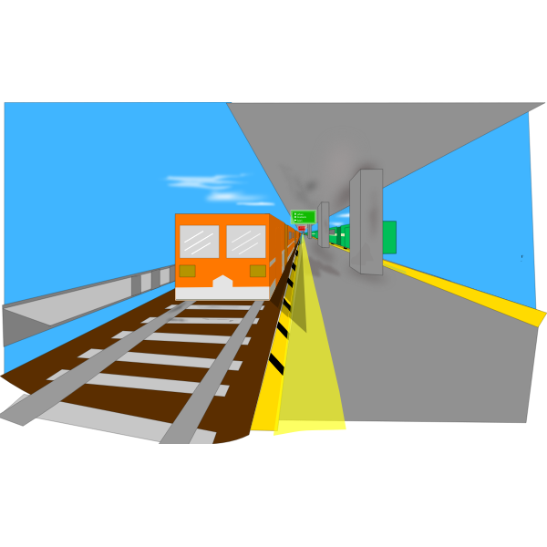

Lekce 2: Místo = place. Co je to?

Slide 7
Město - vocabulary
blízko = near/close
daleko = far
tady = here
tam = there
KDE? = Where?
Kde je banka?
Kde je zastávka Nemocnice Bohunice?
Kde je restaurace Campus River?
Kde bydlíte? (Kde bydlíš) – Bydlím ……..
Co je blízko? – Blízko je ….
Co je daleko? – Daleko je ……

Slide 8
Locations
Kde? (= where)
nahoře
vlevo uprostřed vpravo
dole
Kde je to?
Kde je škola?
Kde je restaurace?
Kde je hotel?

Slide 9
Jít + Jet
Jít = to go (on foot)
Jít: jdu - jdeš - jde - jdeme - jdete - jdou
PĚŠKY
Jet = to go/drive
Jet: jedu - jedeš - jede - jedeme - jedete - jedou
Jet:
Auto → autem
Autobus → autobusem
Metro → metrem
Vlak → vlakem
Taxík → taxíkem
Tramvaj → tramvají
Kolo → na kole

Slide 10
Directions (strana 19)
KAM? (= where to)
Jet/jít:
↑ nahoru - ↓ dolů
↰ doleva - ↱ doprava
→ rovně
↻ zpátky

Slide 11
KDE (where) x KAM (where to)
Restaurace je vlevo. X Musíte jít doleva.
Banka je nahoře. X Musíte jít nahoru.
Škola je dole. X Musíte jít dolů.

Slide 12
VERBS: -at
dělat: dělám - děláš - dělá - děláme - děláte - dělají
hledat: hledám - hledáš - hledá - hledáme - hledáte - hledají
Dobrý den, hledám hlavní nádraží. Nevíte, kde je?
Eva hledá učebnu C15/113.
Studenti hledají club Fléda.

Slide 13
VERBS: it/et/ět
mluvit = to speak
*vědět = to know
vidět = to see
bydlet = to live (reside)
rozumět = to understand
muset = must/have to
já mluvÍM my mluvÍME
ty mluvÍŠ vy mluvÍTE
on/ona mluvÍ oni mluvÍ
já vÍM my vÍME
ty vÍŠ vy vÍTE
on/ona vÍ oni vÍ (vědí)
vidět: vidím - vidíš - vidí - vidíme - vidíte - vidí
bydlet:
rozumět:
muset:

Slide 14
Čísla 11-100
0 - nula
1 - jedna
2 - dva
3 - tři
4 - čtyři
5 - pět
6 - šest
7 - sedm
8 - osm
9 - devět
10 - deset
-NÁCT
11 - jedenáct
12 - dvanáct
13 - třináct
14 - čtrnáct
15 - patnáct
16 - šestnáct
17 - sedmnáct
18 - osmnáct
19 - devatenáct
- CET/DESÁT
20 - dvaCET
30 - třiCET
40 - čtyřiCET
50 - paDESÁT
60 - šeDESÁT
70 - sedmDESÁT
80 - osmDESÁT
90 - devaDESÁT
100 - sto
Kolik to stojí?
Kolik stojí káva?
Kolik stojí zmrzlina?
Kolik stojí lístek na tramvaj?
Káva stojí … korun.
Zmrzlina stojí … korun.
Lístek stojí … korun.

